Slide 1





CHÀO MỪNG CÁC EM ĐẾN VỚI TIẾT HỌC!

Slide 2
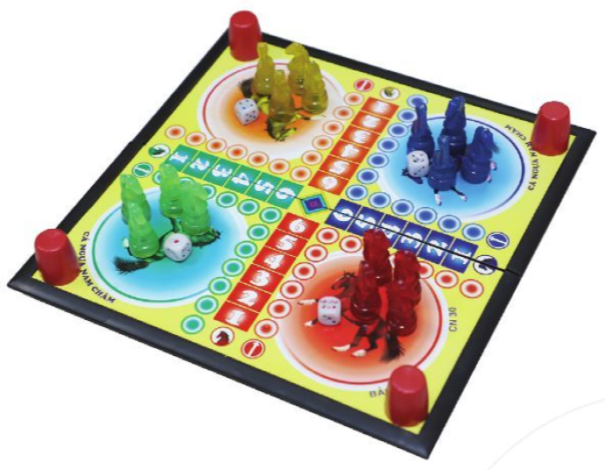

KHỞI ĐỘNG
Bốn bạn Chi, Hằng, Trung, Dũng cùng chơi cờ cá ngựa. Chi đã gieo xúc xắc khi đến lượt của mình.
Xác suất thực nghiệm để Chi gieo được mặt 1 chấm là bao nhiêu?

Slide 3
BÀI 4
Xác suất thực nghiệm trong một số trò chơi và thí nghiệm đơn giản (3 tiết)

Slide 4

NỘI DUNG
XÁC SUẤT THỰC NGHIỆM TRONG TRÒ CHƠI TUNG ĐỒNG XU
01
XÁC SUẤT THỰC NGHIỆM TRONG TRÒ CHƠI LẤY VẬT TỪ TRONG HỘP.
02

Slide 5









01
XÁC SUẤT THỰC NGHIỆM TRONG TRÒ CHƠI TUNG ĐỒNG XU

Slide 6

Tung một đồng xu 8 lần liên tiếp, bạn Hòa có kết quả thống kê như sau:
Lần tung | Kết quả tung
1 | Xuất hiện mặt N
2 | Xuất hiện mặt N
3 | Xuất hiện mặt S
4 | Xuất hiện mặt N
5 | Xuất hiện mặt S
6 | Xuất hiện mặt N
7 | Xuất hiện mặt N
8 | Xuất hiện mặt S
a) Hãy kiểm đếm số lần xuất hiến mặt N và số lần xuất hiện mặt S sau 8 lần tung đồng xu.
Có 5 lần xuất hiên mặt N; 3 lần xuất hiện mặt S

Slide 7
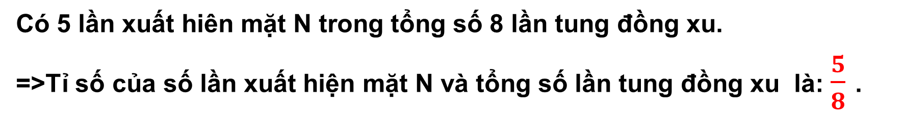
Lần tung | Kết quả tung
1 | Xuất hiện mặt N
2 | Xuất hiện mặt N
3 | Xuất hiện mặt S
4 | Xuất hiện mặt N
5 | Xuất hiện mặt S
6 | Xuất hiện mặt N
7 | Xuất hiện mặt N
8 | Xuất hiện mặt S
b) Viết tỉ số của số lần xuất hiện mặt N và tổng số lần tung đồng xu.
Có 5 lần xuất hiên mặt N trong tổng số 8 lần tung đồng xu.
=>Tỉ số của số lần xuất hiện mặt N và tổng số lần tung đồng xu là: $\frac{5}{8}$ .

Slide 8
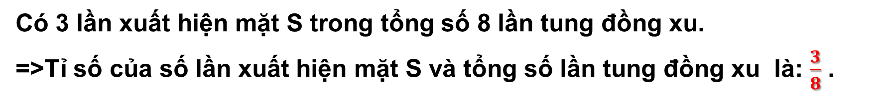
Lần tung | Kết quả tung
1 | Xuất hiện mặt N
2 | Xuất hiện mặt N
3 | Xuất hiện mặt S
4 | Xuất hiện mặt N
5 | Xuất hiện mặt S
6 | Xuất hiện mặt N
7 | Xuất hiện mặt N
8 | Xuất hiện mặt S
c) Viết tỉ số của số lần xuất hiện mặt S và tổng số lần tung đồng xu.
Có 3 lần xuất hiện mặt S trong tổng số 8 lần tung đồng xu.
=>Tỉ số của số lần xuất hiện mặt S và tổng số lần tung đồng xu là: $\frac{3}{8}$ .

Slide 9

Xác suất thực nghiệm xuất hiện mặt N khi tung đồng xu nhiều lần bằng:
Số lần mặt N xuất hiện
Tổng số lần tung đồng xu
Abc
Xác suất thực nghiệm xuất hiện mặt S khi tung đồng xu nhiều lần bằng:
Số lần mặt S xuất hiện
Tổng số lần tung đồng xu
* Chú ý: Xác suất thực nghiệm xuất hiện mặt S (hoặc mặt N) phản ánh số lần xuất hiện của mặt đó so với tổng số lần tiến hành thực nghiệm.

Slide 10
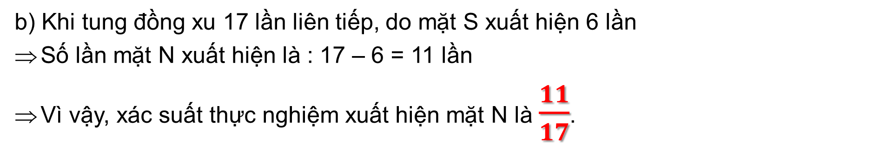
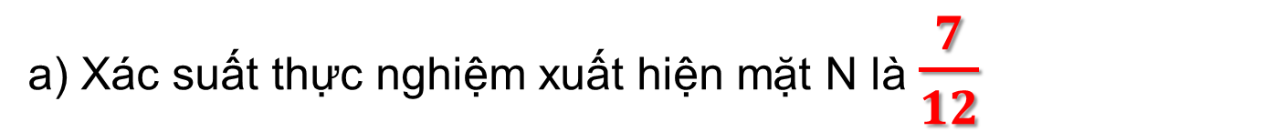
Ví dụ 1
a) Nếu tung một đồng xu 12 lần liên tiếp, có 7 lần xuất hiện mặt N thì xác suất thực nghiệm xuất hiện mặt N bằng bao nhiêu?
b) Nếu tung một đồng xu 17 lần liên tiếp, có 6 lần xuất hiện mặt S thì xác suất thực nghiệm xuất hiện mặt N bằng bao nhiêu?
Giải:
a) Xác suất thực nghiệm xuất hiện mặt N là $\frac{7}{12}$
b) Khi tung đồng xu 17 lần liên tiếp, do mặt S xuất hiện 6 lần
Số lần mặt N xuất hiện là : 17 – 6 = 11 lần
Vì vậy, xác suất thực nghiệm xuất hiện mặt N là $\frac{11}{17}$.

Slide 11
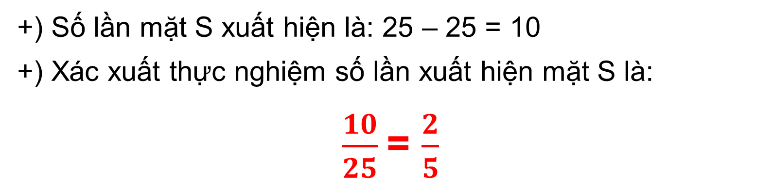
LUYỆN TẬP 1
Nếu tung một đồng xu 25 lần liên tiếp, có 15 lần xuất hiện mặt N thì xác suất thực nghiệm xuất hiện trên mặt S bằng bao nhiêu?
Trả lời:
+) Số lần mặt S xuất hiện là: 25 – 25 = 10
+) Xác xuất thực nghiệm số lần xuất hiện mặt S là:
$\frac{10}{25}$= $\frac{2}{5}$

Slide 12
02
XÁC SUẤT THỰC NGHIỆM TRONG TRÒ CHƠI LẤY VẬT TỪ TRONG HỘP

Slide 13

Một hộp có 1 quả bóng xanh, 1 quả bóng đỏ và 1 quả bóng vàng; các quả bóng có kích thước và khối lượng như nhau. Mỗi lần bạn Yến lấy ngẫu nhiên một quả bóng trong hộp, ghi lại màu quả bóng lấy ra và bỏ lại quả bóng đó vào hộp. Sau 10 lần lấy bóng liên tiếp, bạn Yến có kết quả như sau:
Lần lấy bóng | Kết quả
1 | Xuất hiện màu xanh
2 | Xuất hiện màu đỏ
3 | Xuất hiện màu đỏ
4 | Xuất hiện màu vàng
5 | Xuất hiện màu xanh
Lần lấy bóng | Kết quả
6 | Xuất hiện màu vàng
7 | Xuất hiện màu đỏ
8 | Xuất hiện màu xanh
9 | Xuất hiện màu đỏ
10 | Xuất hiện màu vàng
a) Hãy kiểm đếm số lần xuất hiện màu xanh, màu đỏ và màu vàng sau 10 lần lấy bóng.
Có 5 lần xuất hiên mặt N; 3 lần xuất hiện mặt S

Slide 14
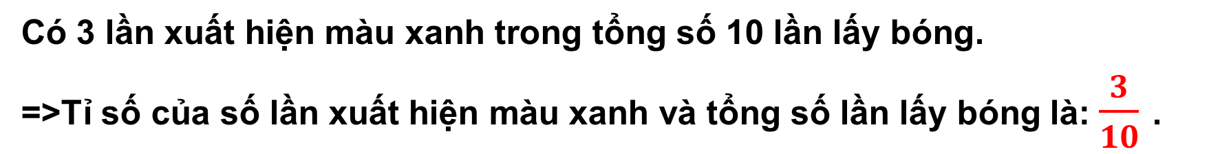
Lần lấy bóng | Kết quả
1 | Xuất hiện màu xanh
2 | Xuất hiện màu đỏ
3 | Xuất hiện màu đỏ
4 | Xuất hiện màu vàng
5 | Xuất hiện màu xanh
Lần lấy bóng | Kết quả
6 | Xuất hiện màu vàng
7 | Xuất hiện màu đỏ
8 | Xuất hiện màu xanh
9 | Xuất hiện màu đỏ
10 | Xuất hiện màu vàng
b) Viết tỉ số của số lần xuất hiện màu xanh và tổng số lần lấy bóng.
Có 3 lần xuất hiện màu xanh trong tổng số 10 lần lấy bóng.
=>Tỉ số của số lần xuất hiện màu xanh và tổng số lần lấy bóng là: $\frac{3}{10}$ .

Slide 15



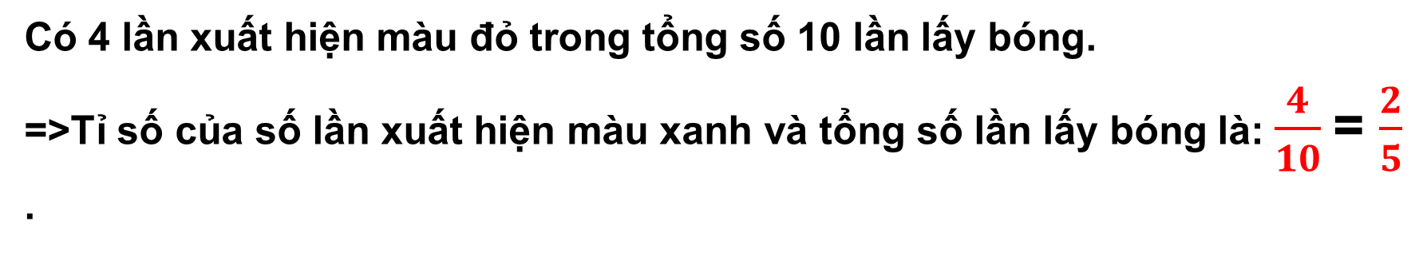
Lần lấy bóng | Kết quả
1 | Xuất hiện màu xanh
2 | Xuất hiện màu đỏ
3 | Xuất hiện màu đỏ
4 | Xuất hiện màu vàng
5 | Xuất hiện màu xanh
Lần lấy bóng | Kết quả
6 | Xuất hiện màu vàng
7 | Xuất hiện màu đỏ
8 | Xuất hiện màu xanh
9 | Xuất hiện màu đỏ
10 | Xuất hiện màu vàng
c) Viết tỉ số của số lần xuất hiện màu đỏ và tổng số lần lấy bóng.
Có 4 lần xuất hiện màu đỏ trong tổng số 10 lần lấy bóng.
=>Tỉ số của số lần xuất hiện màu xanh và tổng số lần lấy bóng là: $\frac{4}{10}$= $\frac{2}{5}$ .

Slide 16
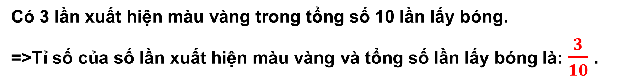
Lần lấy bóng | Kết quả
1 | Xuất hiện màu xanh
2 | Xuất hiện màu đỏ
3 | Xuất hiện màu đỏ
4 | Xuất hiện màu vàng
5 | Xuất hiện màu xanh
Lần lấy bóng | Kết quả
6 | Xuất hiện màu vàng
7 | Xuất hiện màu đỏ
8 | Xuất hiện màu xanh
9 | Xuất hiện màu đỏ
10 | Xuất hiện màu vàng
c) Viết tỉ số của số lần xuất hiện màu vàng và tổng số lần lấy bóng.
Có 3 lần xuất hiện màu vàng trong tổng số 10 lần lấy bóng.
=>Tỉ số của số lần xuất hiện màu vàng và tổng số lần lấy bóng là: $\frac{3}{10}$.

Slide 17
Xác suất thực nghiệm xuất hiện màu A khi lấy bóng nhiều lần bằng:
Số lần màu A xuất hiện
Tổng số lần lấy bóng

Slide 18
Ví dụ 2
Một hộp có 1 quả bóng xanh, 1 quả bóng đỏ và 1 quả bóng vàng; các quả bóng có kích thước và khối lượng như nhau. Mỗi lần bạn Yến lấy ngẫu nhiên một quả bóng trong hộp, ghi lại màu của quả bóng lấy ra và bỏ lại quả bóng đó vào hộp.
Trong 15 lần lấy bóng liên tiếp, có 5 lần xuất hiện màu xanh, 4 lần xuất hiện màu đỏ và 6 lần xuất hiện màu vàng. Tính xác suất thực nghiệm:
Xuất hiện màu xanh;
Xuất hiện màu đỏ;
Xuất hiện màu vàng.
Giải:
a) Xác suất thực nghiệm xuất hiện màu xanh là $\frac{5}{15}$ = $\frac{1}{3}$
b) Xác suất thực nghiệm xuất hiện màu đỏ là $\frac{4}{15}$
c) Xác suất thực nghiệm xuất hiện màu vàng là $\frac{6}{15}=\frac{2}{5}$

Slide 19
LUYỆN TẬP 2
Một hộp có 1 quả bóng xanh, 1 quả bóng đỏ, 1 quả bóng vàng và 1 quả bóng tím; các quả bóng có kích thước và khối lượng như nhau. Mỗi lần bạn Minh lấy ngẫu nhiên một quả bóng trong hộp, ghi lại màu của quả bóng lấy ra và bỏ lại quả bóng đó vào hộp. Nếu bạn Minh lấy bóng 20 lần liên tiếp, có 5 lần xuất hiện màu vàng thì xác suất thực nghiệm xuất hiện màu vàng bằng bao nhiêu?
Trả lời:
Xác suất thực nghiệm số lần xuất hiện quả bóng màu vàng là: $\frac{5}{20}$= $\frac{1}{4}$

Slide 20
LUYỆN TẬP

Slide 21


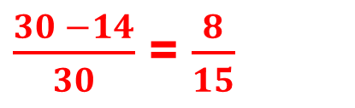
2. Trả lời các câu hỏi sau:
a) Nếu tung một đồng xu 22 lần liên tiếp, có 13 lần xuất hiện mặt N thì xác suất thực nghiệm xuất hiện mặt N bằng bao nhiêu:
$$\frac{13}{22}$$
b) Nếu tung một đồng xu 25 lần liên tiếp, có 11 lần xuất hiện mặt S thì xác suất thực nghiệm xuất hiện mặt S bằng bao nhiêu:
$$\frac{11}{25}$$
c) Nếu tung một đồng xu 30 lần liên tiếp, có 14 lần xuất hiện mặt N thì xác suất thực nghiệm xuất hiện mặt S bằng bao nhiêu:
$\frac{30 −14}{30}$ = $\frac{8}{15}$

Slide 22
3. Một hộp có 10 chiếc thẻ cùng loại, mỗi thẻ được ghi một trong các số 1, 2, 3,…, 10; hai thẻ khác nhau thì ghi hai số khác nhau.
Rút ngẫu nhiên một chiếc thẻ từ trong hộp, ghi lại số của thẻ được rút và bỏ lại thẻ đó vào hộp. Sau 25 lần rút thẻ liên tiếp, hãy ghi kết quả thống kê theo mẫu sau:
Lần rút | Kết quả rút | Tổng số lần xuất hiện
 |  | Số 1 | Số 2 | Số 3 | Số 4 | Số 5 | Số 6 | Số 7 | Số 8 | Số 9 | Số 10
1 | ?
2 | ?
… | ?
HOẠT ĐỘNG NHÓM
Yêu cầu: Hoạt động, trao đổi, thảo luận nhóm, hoàn thành ra phiếu theo tổ.
Thời gian: 10 phút

Slide 23
4. Gieo một xúc xắc 10 lần liên tiếp, bạn Cường có kết quả thống kê như sau:
Lần gieo | Kết quả
1 | Xuất hiện mặt 2 chấm
2 | Xuất hiện mặt 1 chấm
3 | Xuất hiện mặt 6 chấm
4 | Xuất hiện mặt 4 chấm
5 | Xuất hiện mặt 4 chấm
Lần gieo | Kết quả
6 | Xuất hiện mặt 5 chấm
7 | Xuất hiện mặt 3 chấm
8 | Xuất hiện mặt 5 chấm
9 | Xuất hiện mặt 1 chấm
10 | Xuất hiện mặt 1 chấm
a) Hãy kiểm đếm số lần xuất hiện mặt 1 chấm và số lần xuất hiện mặt 6 chấm sau 10 lần gieo.
Số lần xuất hiện mặt 1 chấm: 3 lần.
Số lần xuất hiện mặt 6 chấm: 1 lần.

Slide 24
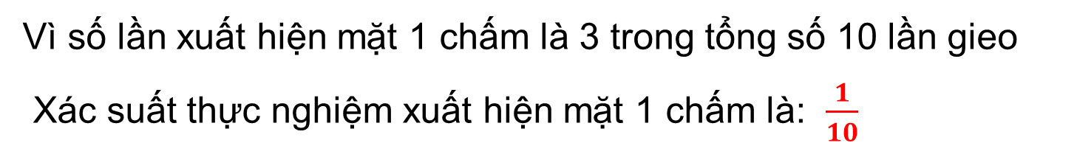
Lần gieo | Kết quả
1 | Xuất hiện mặt 2 chấm
2 | Xuất hiện mặt 1 chấm
3 | Xuất hiện mặt 6 chấm
4 | Xuất hiện mặt 4 chấm
5 | Xuất hiện mặt 4 chấm
Lần gieo | Kết quả
6 | Xuất hiện mặt 5 chấm
7 | Xuất hiện mặt 3 chấm
8 | Xuất hiện mặt 5 chấm
9 | Xuất hiện mặt 1 chấm
10 | Xuất hiện mặt 1 chấm
b) Tính xác suất thực nghiệm xuất hiện mặt 1 chấm:
Vì số lần xuất hiện mặt 1 chấm là 3 trong tổng số 10 lần gieo
Xác suất thực nghiệm xuất hiện mặt 1 chấm là: $\frac{1}{10}$

Slide 25
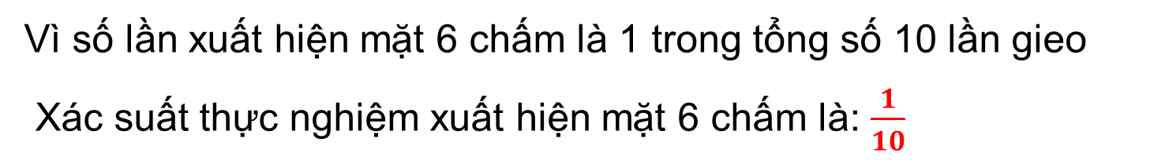
Lần gieo | Kết quả
1 | Xuất hiện mặt 2 chấm
2 | Xuất hiện mặt 1 chấm
3 | Xuất hiện mặt 6 chấm
4 | Xuất hiện mặt 4 chấm
5 | Xuất hiện mặt 4 chấm
Lần gieo | Kết quả
6 | Xuất hiện mặt 5 chấm
7 | Xuất hiện mặt 3 chấm
8 | Xuất hiện mặt 5 chấm
9 | Xuất hiện mặt 1 chấm
10 | Xuất hiện mặt 1 chấm
c) Tính xác suất thực nghiệm xuất hiện mặt 6 chấm.
Vì số lần xuất hiện mặt 6 chấm là 1 trong tổng số 10 lần gieo
Xác suất thực nghiệm xuất hiện mặt 6 chấm là: $\frac{1}{10}$

Slide 26
Chú ý:
Xác suất thực nghiệm xuất hiện mặt k chấm
(k ∈ N, 1< k < 6) khi gieo xúc xắc nhiều lần bằng:
Số lần xuất hiện mặt k chấm
Tổng số lần gieo xúc xắc

Slide 27

VẬN DỤNG

Slide 28




GIAI THOẠI
HAI BÀ TRƯNG

Slide 29






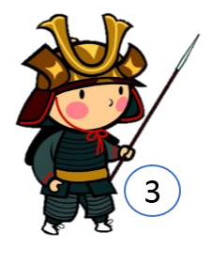






Câu 1
Câu 2
Câu 3
Câu 4
Câu 5
Câu 6
Câu 7
Câu 8

Slide 30





00:02
00:01
00:00
00:10
00:06
00:03
00:04
00:09
00:07
HOME
00:05
00:08
1. Nếu tung một đồng xu 50 lần liên tiếp, có 24 lần xuất hiện mặt S thì xác suất thực nghiệm xuất hiện mặt S là:
$$\frac{12}{25}$$
$$\frac{13}{25}$$
$$\frac{1}{24}$$
$$\frac{1}{50}$$

Slide 31




00:02
00:01
00:00
00:10
00:06
00:03
00:04
00:09
00:07
HOME
00:05
00:08
2. Nếu tung một đồng xu 40 lần liên tiếp, có 16 lần xuất hiện mặt S thì xác suất thực nghiệm xuất hiện mặt N là:
$$\frac{2}{5}$$
$$\frac{3}{5}$$
$$\frac{1}{16}$$
$$\frac{1}{40}$$

Slide 32




00:02
00:01
00:00
00:10
00:06
00:03
00:04
00:09
00:07
HOME
00:05
00:08
3. Một hộp có 10 chiếc thẻ được đánh số từ 1 đến 10. Rút ngẫu nhiên một chiếc thẻ từ trong hộp, ghi lại số của thẻ rút được và bỏ lại thẻ đó vào hộp. Sau 25 lần rút thẻ liên tiếp, nhận thấy có 4 lần lấy được thẻ đánh số 6. Xác suất thực nghiệm xuất hiện thẻ đánh số 6 là:
$$\frac{4}{25}$$
$$\frac{6}{25}$$
$$\frac{1}{10}$$
$$\frac{1}{25}$$

Slide 33




4. Một hộp có 1 quả bóng xanh, 1 quả bóng đỏ, 1 quả bóng vàng; các quả bóng có kích thước và khối lượng như nhau. Mỗi lần bạn Nam lấy ngẫu nhiên một quả bóng trong hộp, ghi lại của màu quả bóng lấy ra và bỏ lại quả bóng đó vào hộp. Sau 8 lần lấy bóng liên tiếp, bạn Nam có kết quả như sau:
00:02
00:01
00:00
00:10
00:06
00:03
00:04
00:09
00:07
HOME
00:05
00:08
Lần lấy bóng | Kết quả | Lần lấy bóng | Kết quả
1 | Xuất hiện màu đỏ | 5 | Xuất hiện màu vàng
2 | Xuất hiện màu xanh | 6 | Xuất hiện màu xanh
3 | Xuất hiện màu vàng | 7 | Xuất hiện màu xanh
4 | Xuất hiện màu đỏ | 8 | Xuất hiện màu xanh
Xác suất thực nghiệm xuất hiện màu đỏ trong 8 lần lấy là:
$$\frac{1}{2}$$
$$\frac{1}{8}$$
$$\frac{1}{4}$$
$$\frac{3}{8}$$

Slide 34




5. Một hộp có 1 quả bóng xanh, 1 quả bóng đỏ, 1 quả bóng vàng; các quả bóng có kích thước và khối lượng như nhau. Mỗi lần bạn Nam lấy ngẫu nhiên một quả bóng trong hộp, ghi lại của màu quả bóng lấy ra và bỏ lại quả bóng đó vào hộp. Sau 8 lần lấy bóng liên tiếp, bạn Nam có kết quả như sau:
00:02
00:01
00:00
00:10
00:06
00:03
00:04
00:09
00:07
HOME
00:05
00:08
Lần lấy bóng | Kết quả | Lần lấy bóng | Kết quả
1 | Xuất hiện màu đỏ | 5 | Xuất hiện màu vàng
2 | Xuất hiện màu xanh | 6 | Xuất hiện màu xanh
3 | Xuất hiện màu vàng | 7 | Xuất hiện màu xanh
4 | Xuất hiện màu đỏ | 8 | Xuất hiện màu xanh
Xác suất thực nghiệm xuất hiện màu vàng là:
$$\frac{1}{4}$$
$$\frac{1}{2}$$
$$\frac{3}{8}$$
$$\frac{1}{8}$$

Slide 35




00:02
00:01
00:00
00:10
00:06
00:03
00:04
00:09
00:07
HOME
00:05
00:08
6. Nếu gieo một con xúc xắc 12 lần liên tiếp, có 7 lần xuất hiện mặt 5 chấm thì xác suất thực nghiệm xuất hiện mặt 5 chấm là:
$$\frac{1}{12}$$
$$\frac{5}{7}$$
$$\frac{5}{12}$$
$$\frac{7}{12}$$

Slide 36




00:02
00:01
00:00
00:10
00:06
00:03
00:04
00:09
00:07
00:05
HOME
00:08
7. Nếu gieo một con xúc xắc 18 lần liên tiếp, có 3 lần xuất hiện mặt 1 chấm thì xác suất thực nghiệm xuất hiện mặt 1 chấm là:
$$\frac{1}{6}$$
$$\frac{1}{18}$$
$$1$$
$$\frac{1}{3}$$

Slide 37




00:02
00:01
00:00
00:10
00:06
00:03
00:04
00:09
00:07
HOME
00:05
00:08
8. Nếu gieo một con xúc xắc 32 lần liên tiếp, có 14 lần xuất hiện mặt N thì xác suất thực nghiệm xuất hiện mặt S là:
$$\frac{7}{16}$$
$$\frac{9}{16}$$
$$\frac{16}{9}$$
$$\frac{16}{7}$$

Slide 38

HƯỚNG DẪN VỀ NHÀ
- Đọc thêm mục CÓ THỂ EM CHƯA BIẾT.
- Hoàn thành bài tập còn lại trong SGK và các bài tập trong SBT
- Chuẩn bị bài mới “Bài tập cuối chương IV”.

Slide 39



CẢM ƠN CÁC EM ĐÃ CHÚ Ý LẮNG NGHE!

